Slide 1

1
п
и
с
ь
м
е
н
н
о
с
т
ь
2
э
н
е
р
г
и
я
3
т
е
л
е
ф
о
н
4
в
е
щ
е
с
т
в
о
5
р
е
с
у
р
с
6
к
о
м
п
ь
ю
т
е
р
7
к
н
и
г
о
п
е
ч
а
т
а
н
и
е
8
и
н
ф
о
р
м
а
ц
и
о
н
н
а
я
9
и
н
ф
о
р
м
а
т
и
к
а
р
е
в
о
л
ю
ц
ц
я
10
8. и 10. Этап развития информационного общества
Изобретение, связанное с 1-ой информационной революцией
Одно из важнейших составляющих окружающего мира
3. Изобретение периода 3-ей информационной революции
4. Одно из важнейших составляющих окружающего мира
5. Запас, источник некоторых средств
6. Изобретение периода 4-ой информационной революции
7. Изобретение периода 2-ой информационной революции
9. Наука об информации

Slide 2

«ОСНОВНЫЕ ПОДХОДЫ К ОПРЕДЕЛЕНИЮ
ПОНЯТИЯ «ИНФОРМАЦИЯ»

Slide 3
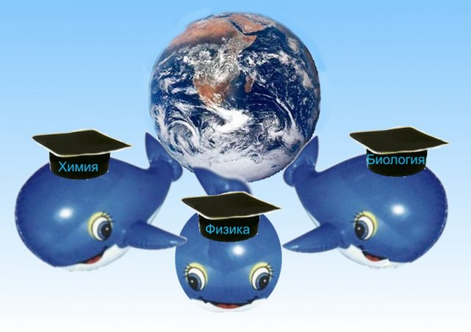

Вещество
Информация
Энергия

Slide 4

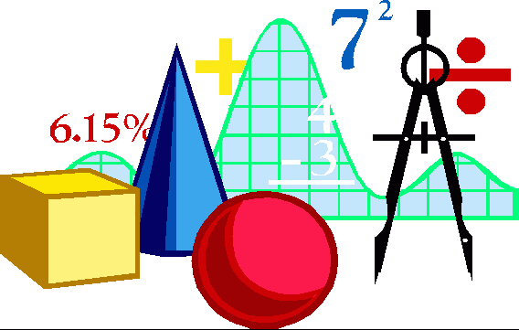


Понятие информации в различных сферах деятельности :
В быту
любые данные ,сведения знания, которые кого-либо интересуют
Математика
Сведения, которые человек получил
с помощью умозаключений.
Биология
Генетический код человека
Техника
Сообщения, передаваемые в форме
знаков или сигналов

Slide 5


Сообщение
Информация
Информационная ценность сообщения
заключается в новых сведениях ,
которые в нем содержатся.

Slide 6
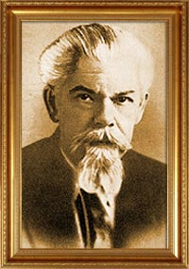
http://slovarozhegova.ru
Ожегов С.И.
1900-1964 г.г.

Slide 7
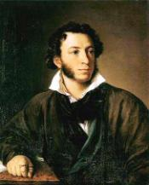
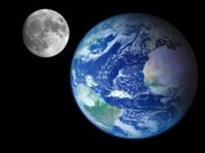

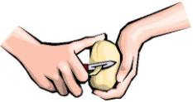


Я знаю …..
Что :
Декларативные знания
1799-1837
Как :
Процедурные знания

Slide 8

Подходы к понятию «информация»
Коммуникативный
Бытовое , житейское понятие . Сохранялось до 20- х годов ХХ века.
Атрибутивный
Информация при таком подходе рассматривается как свойство (атрибут) материи
Функциональный
Подход связывает информацию с функционированием
Самоорганизующихся систем

Slide 9

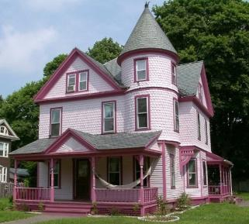

« Когда говоришь взрослым : « Я видел красивый дом из розового кирпича , в окнах у него герань, а на крыше голуби,. – они никак не могут представить себе этот дом. Им надо сказать : « Я видел дом за сто тысяч франков», - и тогда они восклицают : «Какая красота!»
А.-С. Экзюпери. «Маленький принц»

Slide 10

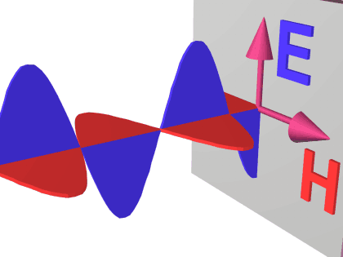










Информация передается,
хранится и обрабатывается в виде…
Сигналов
По физической природе:
Звуковой
Электромагнитный
Тепловой
Механический
Световой
По способу восприятия:
Зрительный
Осязательный
Слуховой
Болевой
Физиологический
Вкусовой

Slide 11
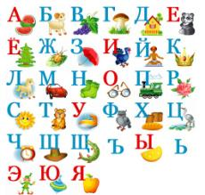
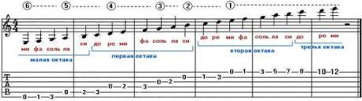
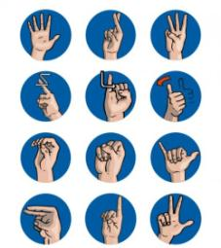
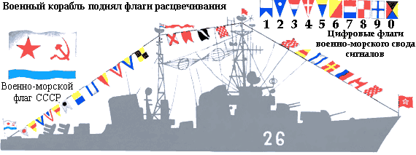
Информация передается,
хранится и обрабатывается в виде…
Знаков
Нотная грамота
Алфавит
Сигнальные флажки
Язык жестов

Slide 12
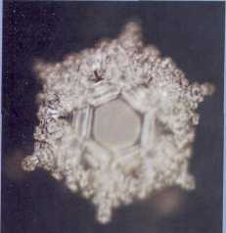
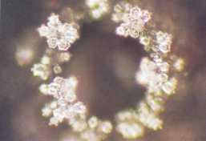
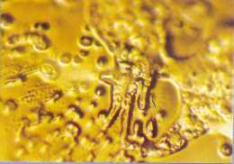
Исследования знаменитого японского ученого и целителя Масару Эмото показывают, что вода способна впитывать, хранить и передавать человеческие мысли и эмоции. Форма кристаллов льда, образующихся при замерзании воды, не только зависит от ее чистоты, но и изменяется в зависимости от того, какую над этой водой исполняют музыку, какие ей показывают изображения и произносят слова, и даже от того, думают люди о ней или не обращают на нее внимания
Любовь и признательность
Ангел
Ты мне противен

Slide 13
Классификация информации
По истинности
истинная
ложная
По способу восприятия
визуальная
аудиальная
тактильная
обонятельная
По форме представления
вкусовая
текстовая
По назначению
числовая
массовая
графическая
специальная
звуковая
секретная
По значению
(свойства) информации
актуальная
достоверная
личная
понятная
полная
полезная

Slide 14



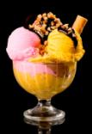


По способу восприятия
Визуальная
Аудиальная
Вкусовая
Тактильная
(осязание)
Обонятельная

Slide 15
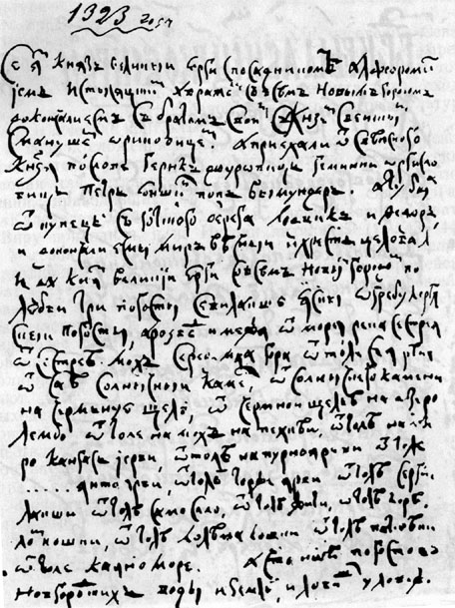




По форме представления
Звуковая
Текстовая
Графическая
Числовая

Slide 16
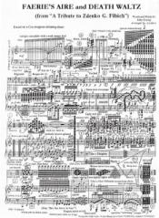


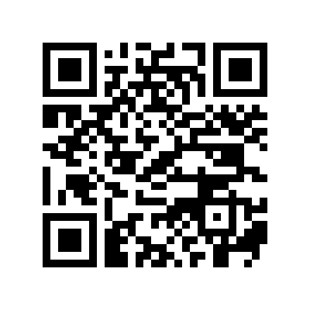
По назначению
Массовая - содержит обычные сведения и оперирует набором понятий, понятных большинству
Специальная - содержит специфический набор понятий , понятных в рамках узкой социальной группы
Личная (приватная) - набор сведений о какой-либо личности.
Секретная - передаваемая узкому кругу лиц и по закрытым (защищенным) каналам

Slide 17
По значению (свойства) информации:
Актуальная (актуальность)
информация , ценная в данный момент времени
Достоверная (достоверность)
информация , полученная без искажений
Полная (полнота)
информация , достаточная для принятия правильного решения или понимания
Понятная (понятность)
информация , выраженная на языке, понятном тому, кому она предназначена
Полезная (полезность)
Определяется субъектом, получившим информацию в зависимости от возможности ее использования

Slide 18

Информатика
-это наука об информации…
Это наука о структуре и свойствах информации,
способах сбора , обработки и передачи
в живой и неживой природе ,
обществе и технике
Информация
это знания человека ,
декларативные и процедурные ,которые он получает из внешнего мира при помощи знаков или сигналов, и которые он использует с помощью компьютерной техники.

Slide 19

Сообщение
Информация
Декларативные знания:
1.
2.
3.

Slide 20
Оцените информацию ,полученную на занятии
по 10- бальной системе
Свойство | Балл
Актуальная
Достоверная
Полная
Понятная
Полезная

